Slide 1


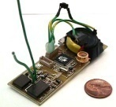





Kablosuz Algılayıcı Ağları İçin TinyOS İle Uygulama Geliştirme
Kasım Sinan YILDIRIM
AKADEMİK BİLİŞİM 2010
10 - 12 Şubat 2010
Muğla Üniversitesi, Muğla
Ege Üniversitesi
Bilgisayar Mühendisliği Bölümü
İzmir, TÜRKİYE

Slide 2
İçerik
Algılayıcı Ağları
TinyOS İşletim Sistemi
Örnek Uygulama

Slide 3


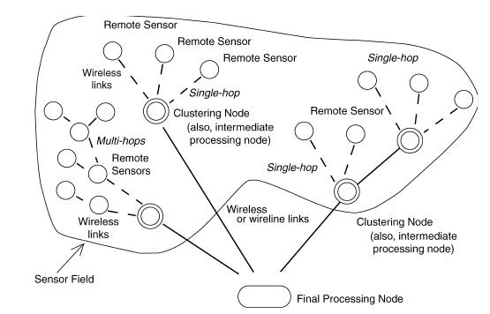
Algılayıcı Ağları - I
Güç
Radyo
İşlemci
Bellek
Algılayıcılar

Slide 4
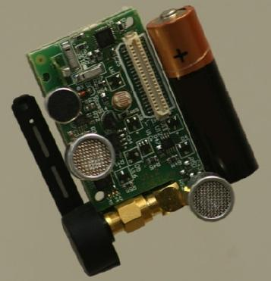
Algılayıcı Ağları - II
Pil
  Güç tüketimi
    İletişim donanımı
Kısıtlı kaynaklar
  Bellek
  CPU
Genişleyebilirlik
  Çok sayıda düğüm
İşbirliği
CPU | 8 MHz TI Msp430
Memory | 10 KB Ram 48 KB Flash
Radio | 2.4 GHz 256 Kbps data rate
CPU Power | Sleep 0.1 microA Processing 2 microA
Radio Power | TX 18 microA RX 10 microA

Slide 5

TinyOS - I
Gömülü, az güç kullanması gereken ve kablosuz iletişim yapan cihazlar için tasarlanmış bir işletim sistemi
Açık kaynak kod
  http://www.tinyos.net

Slide 6
TinyOS - II
Modern programlama kavramlarının gömülü sistemlerde kullanılmasını sağlar
  NesC dili
Faydalı birçok kütüphane içermektedir
Açık kaynak kodlu ve test edilmiş birçok uygulama ve kütüphane TinyOS geliştiricileri tarafından paylaşılmaktadır.
Uygulama tabanlı bir işletim sistemidir.

Slide 7
TinyOS - III
TinyOs Uygulamaları nesC ile geliştirilir.
  C diline yakın bir dil
  Dinamik bellek kullanımı yok
  Modüler yapı
TinyOS'ta süreçler arası geçiş mekanizması (context switch) yoktur
  Sonlana kadar çalış
  Tek yığıt

Slide 8
Uygulama Temel Taşları - I
Bileşenler (Components)
  Temel nesC kod birimi
    Yapılandırıcılar (Configuration)
    Modüller (Module)
Arayüzler (Interface)
  Bileşenler arayüzlerle
    Birbirlerine bağlanırlar
    İletişim kurarlar
Bileşen A
Bileşen B

Slide 9
Uygulama Temel Taşları - II
Modül (module) olarak isimlendirilen bileşenler bir gerçekleştirim barındırırlar.
  Bir arayüz sunabilirler
  Diğer modüllerin servislerini, onların sundukları arayüzler üzerinden kullanırlar.
Yapılandırıcı (configuration)bileşenleri birbirlerine bağlarlar.
Arayüzler (interface) bileşenlerin işlevselliğini belirlerler.
  Tüm bileşenler ve arayüzlerin isimleri ile bunların gerçekleştirim dosyalarının isimleri aynı olmalıdır.

Slide 10
Örnek Uygulama
Bir algılayıcı düğümü açıldığı anda o düğüme ait ledleri yakan bir uygulama
İhtiyaçlar
  Led'ler kullanılmalı (yak / söndür)
  Sistemin açıldığından (boot) haberdar olunmalı

Slide 11
Powerup Modülü
module PowerupC { uses interface Boot ; uses interface Leds ; } implementation { event void Boot.booted () { call Leds.led0On(); } }

Slide 12
Boot ve Leds Arayüzleri
interface Boot { event void booted (); } interface Leds { command void led0On(); command void led0Off(); command void led0Toggle(); ... }

Slide 13
LedsC ve MainC Modülleri
configuration LedsC { provides interface Leds; } implementation { … }
configuration MainC { provides interface Boot; ... } implementation { ... }

Slide 14
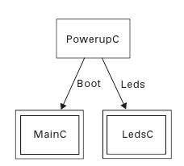
PowerupApp Yapılandırıcısı
configuration PowerupAppC { implementation { components MainC , LedsC , PowerupC ; MainC.Boot -> PowerupC.Boot ; PowerupC.Leds -> LedsC.Leds ; } }

Slide 15

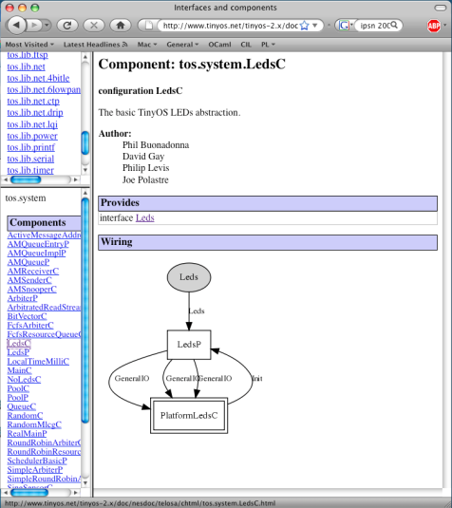
Derleme / Yükleme - I
TinyOS
PC Uygulamaları
App
Native binary:
03 2F 77
9A F2 FF
...

Slide 16
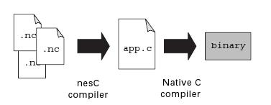
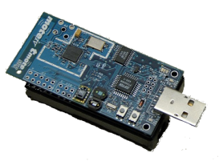
Derleme / Yükleme - II
pybsl, uisp,
...

Slide 17
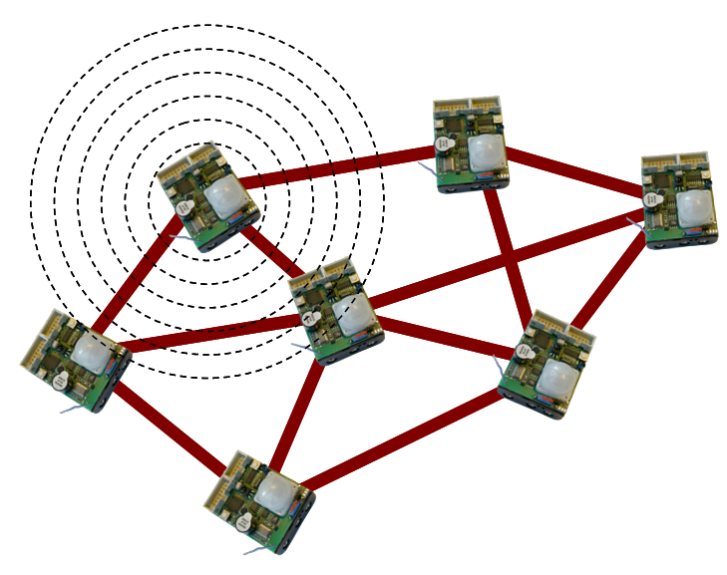
Derleme / Yükleme - III
Java, C, Python
Paketler
Seri iletişim

Slide 18

Sorular?

